Slide 1
Moderní trendy v logistice
FILIP MATĚJ – M20049

Slide 2
SPOKOJENÝ ZÁKAZNÍK = KLÍČ K ÚSPĚCHU
Trendy v logistice určuje spokojenost zákazníků
Nároky zákazníků stále rostou – firmy se musejí přizpůsobit
Zákazník chce mít zboží u sebe ideálně ihned
Na firmy roste tlak, proto musejí pomocí digitalizace zákazníkům poskytovat: rychlejší doručení, přesné informace o času doručení a poloze zásilky, hustou síť výdejen zboží

Slide 3
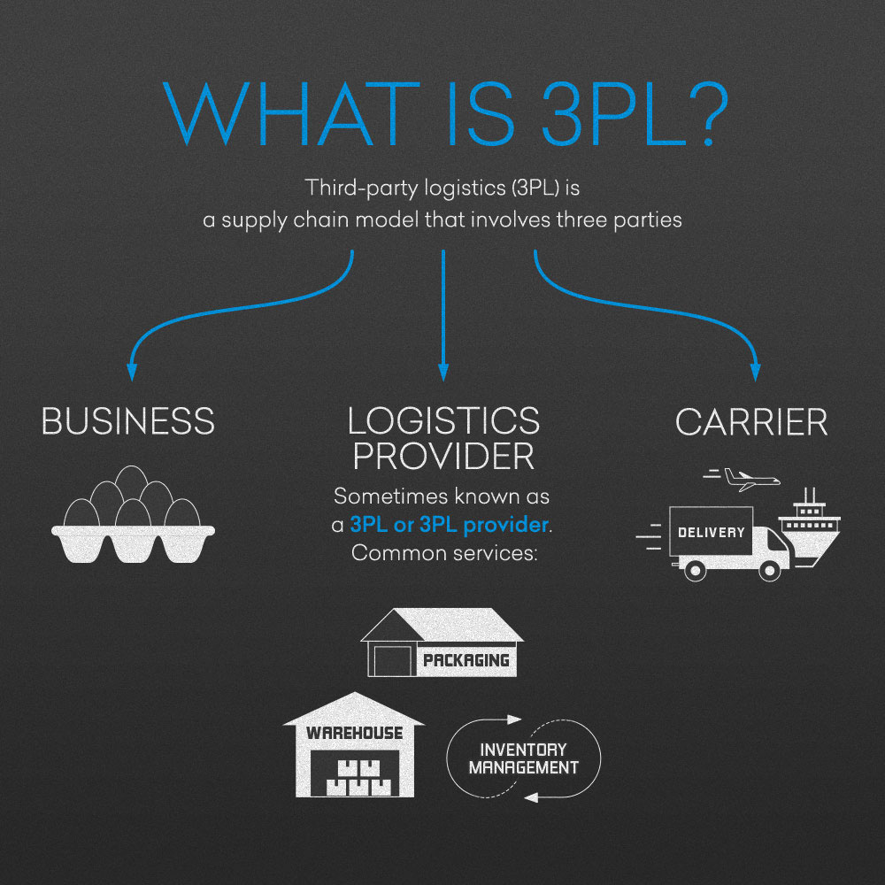
MODEL 3PL, 4PL
Logistika nabízí od svého počátku v podstatě 3 funkční modely:
Model 1PL: výrobce si logistické služby zajišťoval ve vlastní režii
Model 2PL: na přelomu sedmdesátých a osmdesátých let minulého století outsourcing jednotlivých služeb.
Model 3PL: principy, kde se předmětem outsourcingu stává celý řetězec výkonné logistiky.
Model 4PL: na globální úrovni, kdy výrobce neoutsourcuje pouze výkonnou logistiku, ale i její řízení - především globální logističtí provideři.

Slide 4
DIGITALIZACE
Nástroje, které poohou překonat konkurenci
Zvyšování rychlosti I přesnosti operací dodavatelského řetězce a zároveň snižování chybovosti
Jedná se o nákladé operace
Internet věcí (IoT) – vytvořít v podstatě z čehokoliv chytré zařízení
Technologie Smart Shipmnets – zásilky jsou vybaveny chytrými zařízeními, které monitorují polohu, teplotu, otřesy nebo světlo – aby se zásilka nepoškodila (podobné i ve skladech)

Slide 5
ROBOTIZACE A UMĚLÁ INTELIGENCE (AI)
Jedním z největších trendů jsou sklady bez lidské obsluhy, autonomní přeprava nebo rozpoznání gest a řeči
Zavedení robotů snížilo potřebu pracovních sil ve skladech obchodní společnosti Alibaba o 70 %.
Britský online obchod s potravinami Ocado využívá automatizovaný sklad nové koncepce, který je obsluhován roboty, nemá žádné uličky a podlahovou plochu tvoří zásobníky.
RightHand Robotics se pyšní údajně světovým rekordem – jejich robotický systém využívající umělou inteligenci prý dokáže vyskladnit až tisíc položek za hodinu.
Deutsche Bank odhaduje, že Amazon celosvětově využívá více než 80 000 robotů, což přineslo 20% snížení nákladů a zkrácení manipulační doby na čtvrtinu.

Slide 6
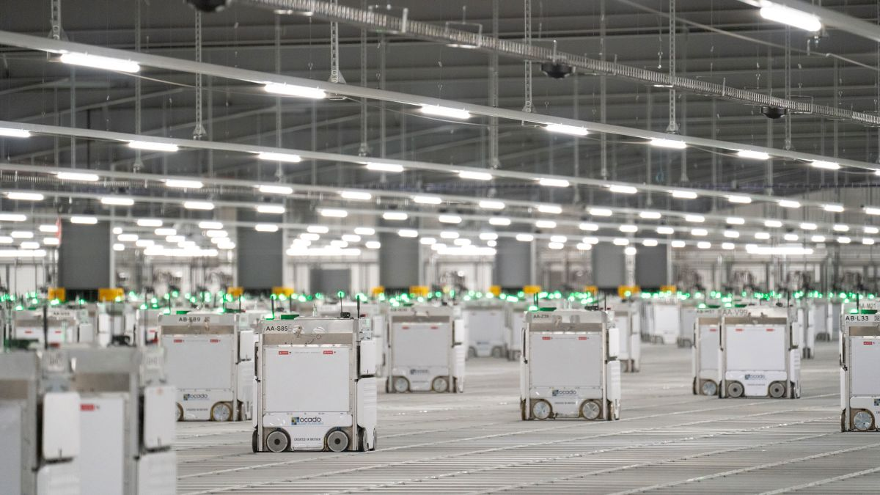

Slide 7
ROZHRANÍ HMI
Systém pro ulehčení komunikace pracovíků se smart industry systémy
Rozhraní interakce člověk – počítač, prostřednictvím ovládání gesty a hlasovou navigací
KYBERBEZPEČNOST
Postupující digitalizace a nárůst objemu dat si žádá komplexnější řešení kyberbezpečnosti
Zvýšená pozornost v ochraně dat v databázích a datových úložištích
Posilnění firemních firewallů před DDoS útoky a hackerskými napadeními

Slide 8
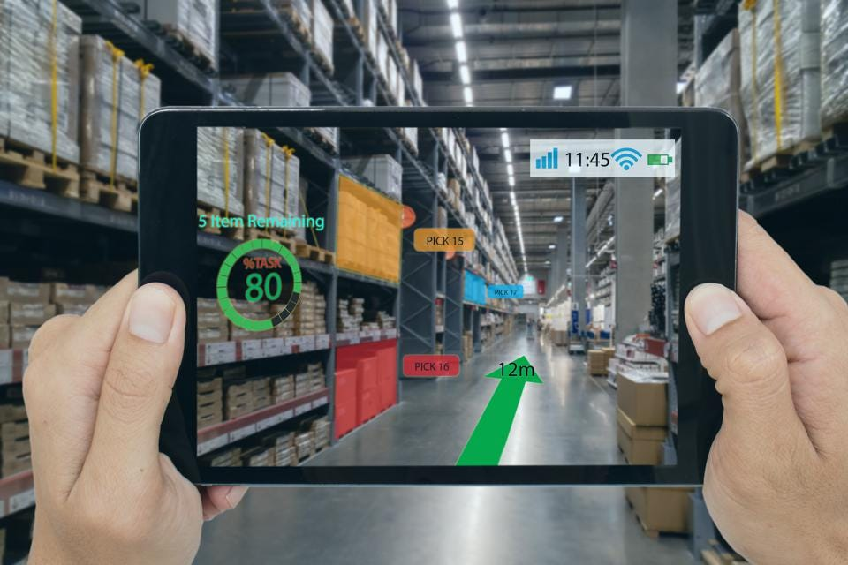
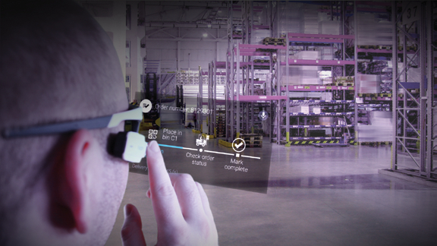
ROZŠÍŘENÁ REALITA (CHYTRÉ BRÝLE)
Rozšiřování aplikací s technologií rozšířené reality
Uplatnění pči navigaci ve skladu, vizualizaci aktuálního stavu zásob, vychystávání a balení zboží
Chytré brýle umožní hands-free skenování čárových kódů, což umožňuje zaměstnancům vybírat položky pouhým pohledem a zároveň promítat vizuální pokyny pro dokončení objednávky

Slide 9
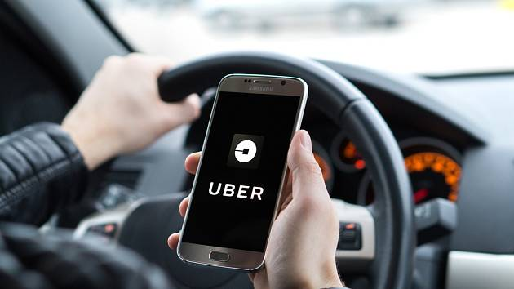
UBERIZACE
Jedná se o systém Flexe, který vytváří reálný cluster menších poskytovatelů.
Podobný systém, který využívá služba Uber
Využití prostředků a poskytovatelů, kteří mají volnou kapacitu
IT podpora logistických procesů
Systém, který využívá počítače k řízení celého logistického procesu
Jedná se o usnadnění celého procesu

Slide 10
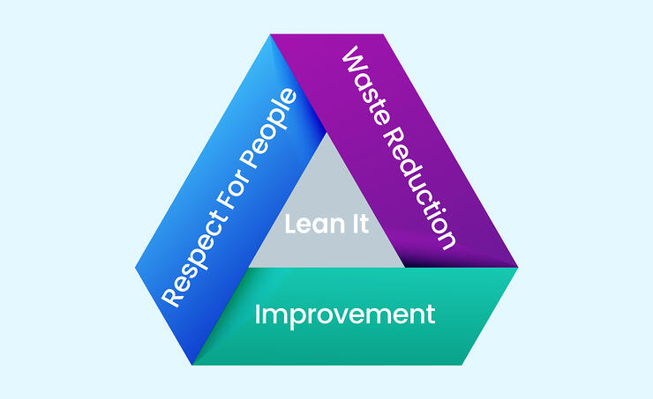
ŠTÍHLÉ SKLADY
Využití inteligentních skladů s automatizovaným řídícím systémem
Koncept štíhlého (lean) řízení zásob a skladových procesů se zaměřuje na odstranění něžádoucích účinků jako odpadu, variability a neflexibilnosti
Metodologie zahrnuje zejména eliminaci zbytečného chození po skladu, odstranění zdlouhavého vyhledávání zboží, odstranění chyb při vychystávání
Využívání dynamických nasklaďnovacích postupů, automatizované doplňování zásob a hybridní vychystávací strategie

Slide 11
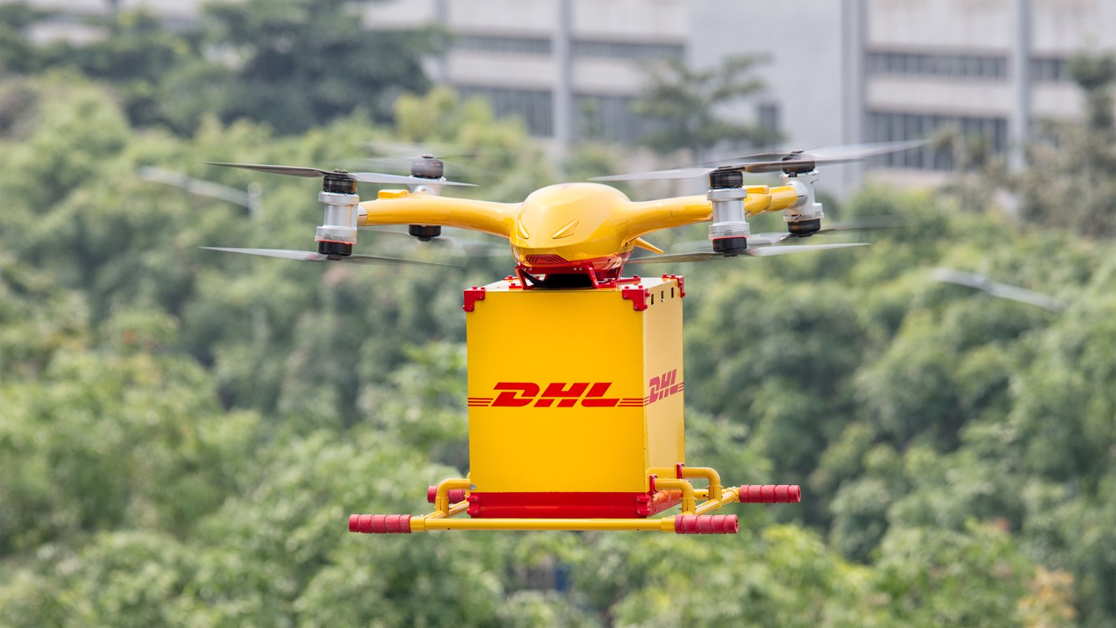
VYUŽITÍ DRONŮ
Budoucnost v dopravě na kratí vzdálenosti
Již v provozu například v Německu
Úspora času i zatížení dopravy
Problémy s legislativou a hlukem
Doprava, která šetří životní prostředí

Slide 12
DĚKUJI VÁM ZA POZORNOST!

Slide 13
ZDROJE:
https://logistika.ekonom.cz/c1-66400420-top-10-technologickych-trendu-v-logistice-a-scm-pro-pristi-roky
https://www.logistickaakademie.cz/blog/diskutovana-temata/5-trendu-moderni-logistiky
https://www.systemonline.cz/it-pro-logistiku/trendy-ktere-budou-utvaret-logistiku-v-budoucnosti.htm
https://www.edizone.cz/sklady-a-logistika/zlata-era-automatizace-prichazi-trendy-v-logistice-pro-rok-2021/
https://www.anasoft.com/emans/cz/home/Novinky-blog/Blog/predikce-inovace-trendy-logistika-zasobovani-2021

